Slide 1
ALGORITMI I STRUKTURE PODATAKA
PREDAVANJA: Doc.dr. Jasna Hamzabegović
jasna_hamzabegovic@hotmail.com

Slide 2


ALGORITMI I STRUKTURE PODATAKA
Elementi od kojih se grade strukture podataka
Ćelija . . . varijabla koju promatramo kao zasebnu cjelinu. Svaka ćelija ima svoj tip i adresu.
Polje . . . (niz u C++-u).
  Mehanizam udruživanja manjih dijelova strukture u veće.
  Polje čini više ćelija istog tipa pohranjenih na uzastopnim adresama.
  Broj ćelija je unaprijed zadan i nepromjenljiv.
  Jedna ćelija se zove element polja i jednoznačno je određena pripadnom vrijednošću indeksa.

Slide 3

ALGORITMI I STRUKTURE PODATAKA
Elementi od kojih se grade strukture podataka
Zapis . . . (slog, structure u C++-u).
  Mehanizam udruživanja manjih dijelova strukture u veće.
  Zapis čini više ćelija, koje ne moraju biti istog tipa, ali su pohranjene na uzastopnim adresama.
  Broj, redosljed i tip ćelija je unaprijed zadan i nepromjenljiv.
  Pojedina ćelija se zove komponenta zapisa.
  Polja i zapisi se mogu kombinirati. (Npr, možemo imati polje zapisa, zapis čije pojedine komponente su polja, polje od polja, zapis čija komponenta je zapis, i slično.)

Slide 4


ALGORITMI I STRUKTURE PODATAKA
Elementi od kojih se grade strukture podataka
Pointer . . . služi za uspostavljanje veze izmedu dijelova strukture.
  Pointer ili pokazivač je ćelija koja pokazuje neku drugu ćeliju.
  Sadržaj pointera je adresa ćelije na koju pokazuje.
  Kursor . . . također služi za uspostavljanje veze izmedu dijelova strukture.
    Kursor je ćelija tipa int koja pokazuje na element nekog polja.
    Sadržaj kursora je indeks elementa kojeg treba pokazati.

Slide 5
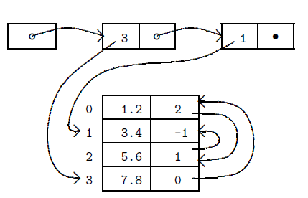
ALGORITMI I STRUKTURE PODATAKA
Elementi od kojih se grade strukture podataka
Struktura - manje cjeline se udružuju u veće i međusobno povezuju vezama.
Dijagram pokazuje primjer strukture podataka koja se sastoji od niza zapisa povezanih pomoću pointera, te od jednog polja zapisa. Zapisi su još međusobno povezani kursorima.
1
2
3

Slide 6
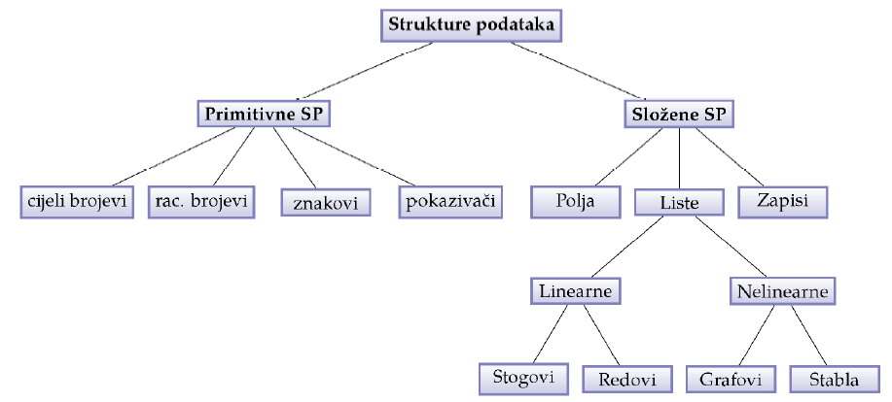
ALGORITMI I STRUKTURE PODATAKA
Strukture podataka

Slide 7
ALGORITMI I STRUKTURE PODATAKA
Složene strukture podataka
Polja
jednodimenzionalna (nizovi, vektori)
dvodimenzionalna (matrice)
višedimenzionalna (tenzori višeg reda)
Povezane liste
Stekovi
Redovi

Slide 8
ALGORITMI I STRUKTURE PODATAKA
Niz
Osnovna svojstva:
- ima konačan broj elemenata N
- svi elementi istog tipa
- elementi slijede jedan iza drugog
- direktan pristup svakom elementu O (1)
}
V₁
V₂
Niz V ima N elemenata
V_{i}
V_{N}

Slide 9
Problem pretraživanja
ZADANO: Niz V od N elemenata
Podatak x
TRAŽI SE: Da li x∈V, ako DA na kojem je mjestu u nizu
Algoritam SEKVENCIJALNO PRETRAŽIVANJE.
Za svaki i=1 do N činiti
Ako je V_{i}=x onda
Ispiši “DA, na “,i,”. mjestu”
Završi algoritam
Ispiši “NE”
Vremenska složenost algoritma: O(N) - “linearna složenost”

Slide 10
Problem pretraživanja
ZADANO: Niz V od N elemenata
Podatak x
TRAŽI SE: Da li x∈V, ako DA na kojem je mjestu u nizu
Algoritam SEKVENCIJALNO PRETRAŽIVANJE (NIZ SORTIRAN)
i=1
Dok god je V_{i}<=x činiti
Ako je V_{i}=x onda
Ispiši “DA, na “,i,”. mjestu”
Završi algoritam
i++
Ispiši “NE”
Vremenska složenost algoritma: O(N) - “linearna složenost”

Slide 11

Modifikacija problema pretraživanja (1/2)
ZADANO: Sortirani niz V od N elemenata (V₁≤V₂ ≤... ≤V_{N})
Podatak x
TRAŽI SE: Da li x∈V, ako DA na kojem je mjestu u nizu
dg=1 s=(dg+gg)/2 gg=N
- ako su podaci poredani (sortirani) onda ne moramo provjeravati sve podatke!

Slide 12
Modifikacija problema pretraživanja (2/2)
Algoritam BINARNO PRETRAŽIVANJE
Postaviti dg=1, gg=N
Ponavljati
Postaviti s=⎣(dg+gg)/2⎦
Ako je V_{s} = x onda
Ispiši “DA, na”,s,”. mjestu”
Završi algoritam
Ako je x>V_{s} onda dg=s+1
Ako je x<V_{s} onda gg=s−1
Ako je dg≥gg onda
Ispiši “NE”
Završi algoritam
Vremenska složenost algoritma:
O(log N)
“logaritamska složenost”

Slide 13
Modifikacija problema pretraživanja (2/2)
Algoritam BINARNO PRETRAŽIVANJE
Za N=8 elemenata, koliko je bilo dijeljenja niza za BINARNO PRETRAŽIVANJE?
2^{x}=N (x je 3 tj. x=logN)
Vremenska složenost algoritma:O(log N)
“logaritamska složenost”
Postaviti dg=1, gg=N
Ponavljati
Postaviti s=⎣(dg+gg)/2⎦
Ako je V_{s} = x onda
Ispiši “DA, na”,s,”. mjestu”
Završi algoritam
Ako je x>V_{s} onda dg=s+1
Ako je x<V_{s} onda gg=s−1
Ako je dg≥gg onda
Ispiši “NE”
Završi algoritam

Slide 14
predavanje Problem sortiranja (1/2)
ZADANO: Niz V od N elemenata
TRAŽI SE: Preurediti elemente niza tako da bude
V₁≤V₂ ≤... ≤V_{N}
Algoritam SELEKT SORT
Za svaki i=1 do N-1 činiti
Za svaki j=i+1 do N činiti
Ako je V_{i}>V_{j} onda
Pozovi proceduru Zamjeni( V_{i}, V_{j} )

Slide 15
Problem sortiranja (2/2)
Vremenska složenost algoritma SELEKT SORT
O(N ²) - “kvadratna složenost”
Algoritam procedure Zamjeni(x,y)
temp = x
x = y
y = temp
Vremenska složenost procedure Zamjeni je O(1) - izvršava se
“trenutačno”

Slide 16
Kako deklarisati polje u C++
Za deklaraciju polja u C++, treba navesti:
  tip podataka koji će se spremiti u polje
  ime polja
  dimenziju polja:
    jednodimenzionalno (lista vrijednosti),
    dvodimenzionalno (matrica ili tabela), itd.
  veličinu polja
Primjeri
  int x[10];
  float rezultati[30];
  int studentRezultati[30][5]; // dvodimenzionalno polje za spremanje rezultata iz 5 zadataka za 30 studenata

Slide 17
Jednodimenzionalno polje - niz
Koristimo jednodimenzionalne (1D) nizove da na jednostavan način sačuvamo i pristupimo spisku vrijednosti podataka tako što ćemo ovim vrijednostima dati zajedničko ime, npr
int x[4]; // sve vrijednosti su nazvane x
x[0] = 10; // vrijednost 1.člana je 10
x[1] = 5; // vrijednost 2. člana je 5
x[2] = 20; // vrijednost 3. člana je 20
x[3] = 30; // vrijednost 4. člana je 30
10
x[0]
x[1]
x[2]
x[3]
5
20
30

Slide 18
Česta greška:
Out-of-bound Run-time Error
Svi C ++ jednodimenzionalni nizovi sa N elemenata počinju sa indeksom 0 i završavaju se indeksom N-1.
const int N=5;
int v[N]; // sadrži 5 elemenata
Česta je greška u pokušaju pristupa N-tom elementu, npr. v [5] ili V [N], pošto je indeks posljednjeg unosa niza N-1, a ne N.

Slide 19
Inicijalizacija jednodimenzionalnih nizova
Postoje dva načina inicijalizacije jednodimenzionalnih nizova:
Korištenjem petlje, npr.
int x[10];
  for( int index=0; index<10; index++)
  x [index] = index+1 ;
  Navođenjem liste vrijednosti dok deklarišemo 1D niz, npr.
  int x[10] = {1,2,3,4,5,6,7,8,9,10};
  int y[ ] = {0,0,0}; // ovaj niz sadrži 3 člana sa vrijednosti 0
  double z[100] = {0}; // ovaj niz sadrži 100 ulaza, svi inicijalizirani sa 0
  double w[20] = {5,3,1}; // ovaj niz sadrži 20 ulaza,
  // prva tri ulaza su inicijalizirana sa 5, 3 i 1 //respektivno a preostalih 17 se automatski inicijalizira sa 0
  bool polozeni[10] = {true, true}; // ovaj niz sadrži 100 ulaza,
  // Prva dva su inicijalizirana sa true, a preostalih 8
  // ulaza je automatski inicijalizirano sa false

Slide 20
Skladištenje vrijednosti u 1D nizovima
Netačno:
  Int x[10];
  cin >> x;
  Tačno:
int x[10];
// Učitavanje jedne po jedne vrijednosti :
for (int index=0; index<10; index++)
cin >> x[index];

Slide 21
Prikazivanje vrijednosti zapisanih u 1D nizovima
Netačno :
  Int x[10];
  cout << x;
Tačno:
int x[10];
// Prikazivanje jedne po jedne vrijednosti :
for (int index=0; index<10; index++)
cout << x[index] << endl;

Slide 22
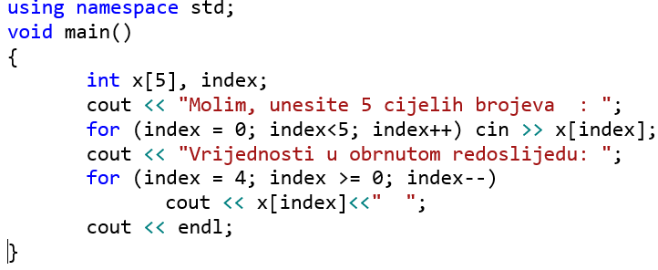
Primjer: Učitavanje vrijednosti i prikaz u obrnutom redoslijedu

Slide 23
Prosljeđivanje 1D nizova funkcijama
Po defaultu nizovi se funkcijama prosljeđuju sa referencom, iako se ne piše referentni operator (&) ispred imena niza. Zašto referencom?
  Pošto nizovi čuvaju ogroman broj vrijednosti, mnogo je brže i ekonomičnije da se prolazi nizom referencom umjesto gubitka vremena i memorije kopiranjem vrijednosti nizova u druge nizove.
Primjer
  Sljedeći potpis funkcije prihvata niz x kao referentni parametar i prihvata i broj elemenata u nizu (tj. njegovu dužinu)
  void process (int x[], int size);

Slide 24
Prosljeđivanje 1D nizova funkcijama
Zašto ne koristimo sljedeći potpis da prenesemo niz u funkciju?
void process (int x[10]);
Nažalost, upotreba gornjeg potpisa znači da će ova određena funkcija obraditi samo 1D niz veličine = 10 (ni više ni manje!)
Naravno, željeli bismo da napišemo funkciju koja će raditi sa različitim dužinama nizova i zato umjesto toga koristimo sljedeći potpis
void process (int x[ ], int size);

Slide 25
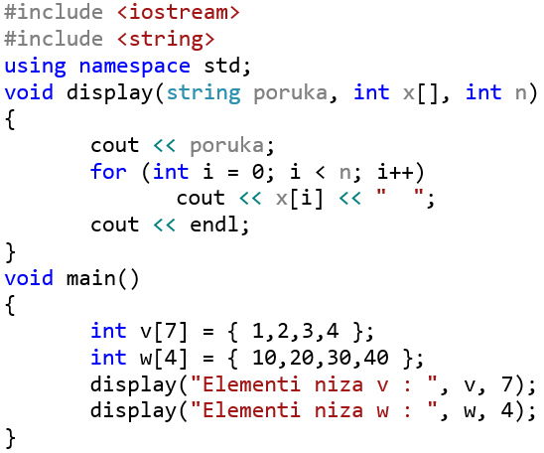

Primjer 2: Prosljeđivanje 1D niza funkciji

Slide 26
Prosljeđivanje 1D niza kao const referentnog parametra
Dobra ideja je proslijediti niz kao const referentni parametar ako želimo osigurati da funkcije neće promijeniti vrijednosti koje su sačuvane u nizovima, npr.
void display (const int x[ ] , int size)
    {
    for (int i=0; i<size; i++)
    cout << x[i] << endl;
    }

Slide 27
Manipulisanje s nizom
I. Pretraživanje…

Slide 28
Primjer: Traži najmanju vrijednost u nizu
int najmanji (const int x[ ], int n)
{
//Pretpostavimo da x [0] sadrži najmanju vrijednost
int min = x[0];
for (int i=1; i<n; i++)
if (x[i]<min) min = x[i];
return min;
}

Slide 29
Primjer: Daje index najmanje vrijednosti u nizu
int min_index (int x[ ], int size, int start=0)
{
int index = start;
int min = x[index];
for (int i=index+1; i<size; i++)
if (x[i]<min)
{
min = x[i];
index = i;
}
return index;
}
Napominjemo da:
1. Niz nije sortiran!
2. Koristimo parametar start da odredimo indeks početnog pretraživanja. 0 je podrazumijevana vrijednost ovog parametra
3. Kasnije ćemo koristiti ovu funkciju da sortiramo niz

Slide 30
Primjer: Traži poziciju zadane vrijednosti u nesortiranom nizu korištenjem SEKVENCIJALNOG PRETRAŽIVANJA
int seqSearch (int x[ ], int size, int key)
{
for (int i=0; i<size; i++)
if (x[i]== key) return i;
return -1;
}
Funkcija vraća indeks prve vrijednosti koja je jednaka ključu ako postoji, inače, vraća -1

Slide 31
Primjer: Traži poziciju zadane vrijednosti u sortiranom nizu korištenjem BINARNOG PRETRAŽIVANJA
int bSearch (int x[ ],int n,int key)
{
int dg=0, gg=n-1;
do
{
int sred = (dg+gg)/2;
if (x[sred] == key) return sred;
if (x[sred]>key)
gg=sred-1;
else
dg=sred+1;
} while (dg<=gg);
return -1;
}
Niz x mora biti sortiran!
Svaka iteracija petlje eliminiše polovinu trenutne dužine niza što čini ovu tehniku pretraživanja bržom od sekvencijalne pretrage
Prestali smo da pretražimo kada se desi lijevo> desno i u tom slučaju vraćamo -1 da bi ukazali na to da nismo mogli pronaći ključ u nizu

Slide 32
Manipulacija nizovima
II. Izračunavanja.…

Slide 33
Primjer: Izračunavanje sume vrijednosti koje se čuvaju u nizu
int sum (const int x[ ], int n)
{
int s = 0;
for (int i=0; i<n; i++) s+=x[i];
return s;
}

Slide 34
Primjer: izračunavanje srednje vrijednosti polja
double mean (const int x[ ], int n)
{
return (double) sum(x,n) / n;
}

Slide 35
Primjer : Određivanje ranga vrijednosti u nizu
int range (const int x[ ], int n)
{
return max (x, n) – min (x, n);
}

Slide 36
Primjer : Množenje polja sa konstantnom vrijednošću
void multiply( int x[ ], int n, const int value)
{
for (int i=0; i<n; i++) x[i] *= value;
}

Slide 37
Primjer : Proizvod dva polja
int dotProduct( int x[ ], int y[ ], int n)
{
int sum = 0;
for (int i=0; i<n; i++)
sum += x[i] * y[i];
return sum;
}

Slide 38
Primjer: Sabiranje/Oduzimanje dva polja
void add (const int x[], const int y[], int z[], int n)
{
for (int i=0; i<n; i++) z[i] = x[i] + y[i];
}
void subtract (const int x[], const int y[], int z[], int n)
{
for (int i=0; i<n; i++) z[i] = x[i] - y[i];
}

Slide 39
Primjer: Zajednički elementi dva polja
void presjek (const int set1[], int size1, const int set2[], int size2, int s[], int &size)
{
size=0;
for(int i=0; i<size1; i++)
if (seqSearch(set2, size2, set1[i])>-1)
s[size++] = set1[i];
}
int seqSearch (int x[ ], int size, int key)
{
for (int i=0; i<size; i++)
if (x[i]== key) return i;
return -1;
}

Slide 40
Primjer : Izdvaja vrijednosti koje su u prvom a nisu u drugom polju
void razliciti (const int set1[], int size1, const int set2[], int size2, int s[], int &size)
{
size=0;
for(int i=0; i<size1; i++)
if (seqSearch(set2, size2, set1[i]) == -1)
s[size++] = set1[i];
}

Slide 41
Primjer : Unija elemenata dva niza
void unija (const int set1[], int size1, const int set2[], int size2, int s[], int &size)
{
size = size1;
for(int i=0; i<size1; i++) s[i]=set1[i];
for(int i=0; i<size2; i++)
if (seqSearch(s, size, set2[i]) == -1)
s[size++] = set2[i];
}

Slide 42
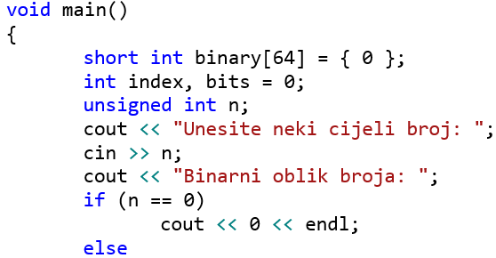
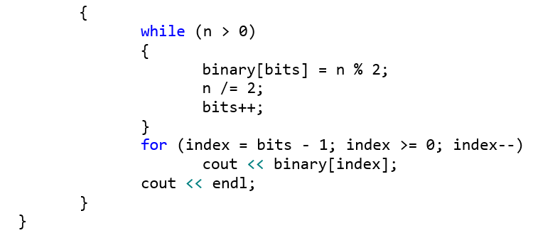

Primjer primjene polja:
Konverzija cijelog broja iz dekadnog u binarni b.s.

Slide 43
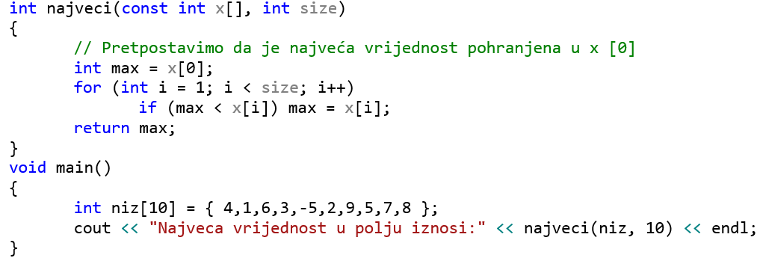
Primjer primjene polja: Traženje najveće vrijednosti u 1D polju

Slide 44
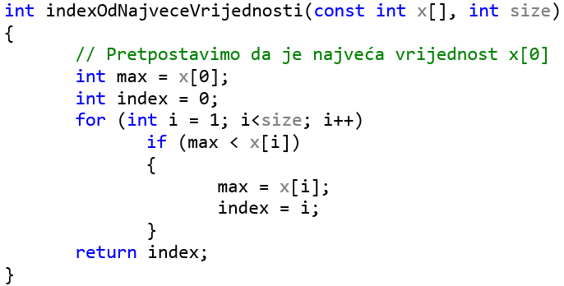
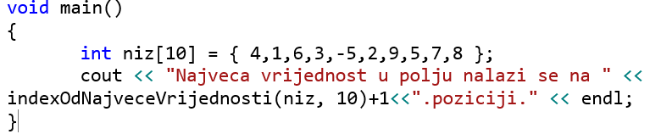
Primjer: Traženje pozicije najveće vrijednosti u 1D polju

Slide 45
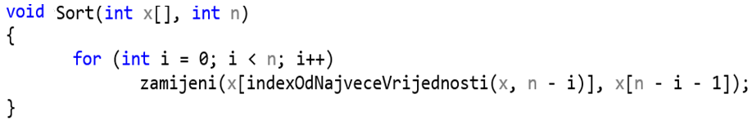
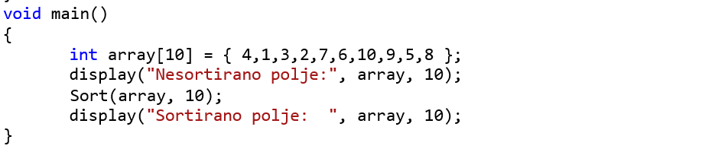
Primjer: Bubble Sort
Uzima indeks najveće vrijednosti sačuvane u opsegu [0, n-i] i zamjenjuje tu vrijednost sa vrijednosti x [n-i-1]

